Slide 1
Актуальные вопросы образования детей с ОВЗ, детей-инвалидов в Пермском крае
Каткова Ирина Геннадьевна, заведующий сектором по работе с детьми с ограниченными возможностями здоровья отдела общего образования управления общего, дополнительного образования и воспитания Министерства образования и науки Пермского края

Slide 2
Дистанционное обучение детей-инвалидов
Поставлено оборудование 153 детям-инвалидам
Обучено 153 родителя
Обучено 306 педагогов
Центр дистанционного обучения – ГКБОУ «Общеобразовательная школа-интернат Пермского края»
Положение
План
Регламент
Более 22 млн.руб. – 2020г.
Будет закуплено 42 комплекта оборудования для ДО
детей-инвалидов
для педагогов – 21к.
для детей – 21к.
Пуско-наладочные работы
- Обеспечение доступа к сети «Интернет»

Slide 5
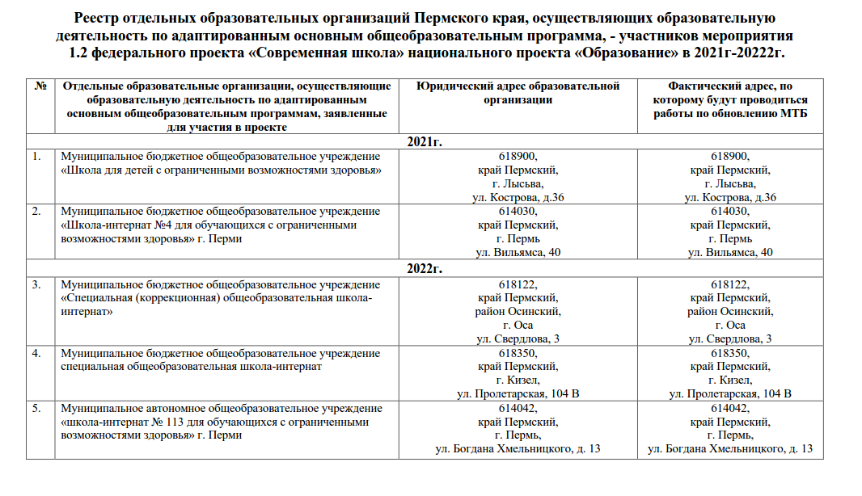
Национальный проект «Современная школа» (Обновление МТБ школ, работающих исключительно по АП»)
Дополнение реестра участников!!!!

Slide 6
Обследование обучающихся на ПМПК
Заявка, подача документов (фото, сканы)
Выпускники перед поступлением в СПО
– проходят обследование на ПМПК с целью подтверждения статуса ОВЗ
Онлайн-формат:
Вайбер, Ват сап, скайп и т.д
Обычный режим работы – оригиналы документов
Специально подготовленный диагностический инструментарий в форме карточек
Медицинское обследование (1 год).
Если нет мед.обследования, то ребенок обследуется, но заключения не выдается
Выдача заключения ПМПК – фото, скан-копия

Slide 7
Государственная итоговая аттестация
.
.
Сдача экзаменов в 9 классах планируется организовать на базе школ, в которых обучались участники ГИА-9
Основной период основного государственного экзамена (ОГЭ) и государственного выпускного экзамена (ГВЭ) для выпускников 9 классов в 2020 году пройдут в сроки с 8 июня по 31 июля по двум обязательным предметам – русскому языку и математике
ОГЭ по предметам по выбору в 2020 году проводиться не будет
Регионам дается право установления минимальной границы итоговой аттестации в 9-х классах в зависимости от результатов, которые покажут школьники.
Участники экзаменов, не прошедшие ОГЭ и ГВЭ или получившие неудовлетворительные результаты по одному или обоим обязательным предметам в резервные сроки, смогут пересдать их в дополнительный период в сентябре. 4 сентября в дополнительный период планируется провести экзамен по русскому языку, 7 сентября – по математике. Резервные дни для проведения экзаменов в дополнительный период: 14 сентября – русский язык, 15 сентября – математика, 18 сентября – русский язык и математика.
Школам предусмотреть следующие варианты: распределение обучающихся по графику, сдача экзаменов в дистанционном режиме (гугл-формы, защита проета)

Slide 8
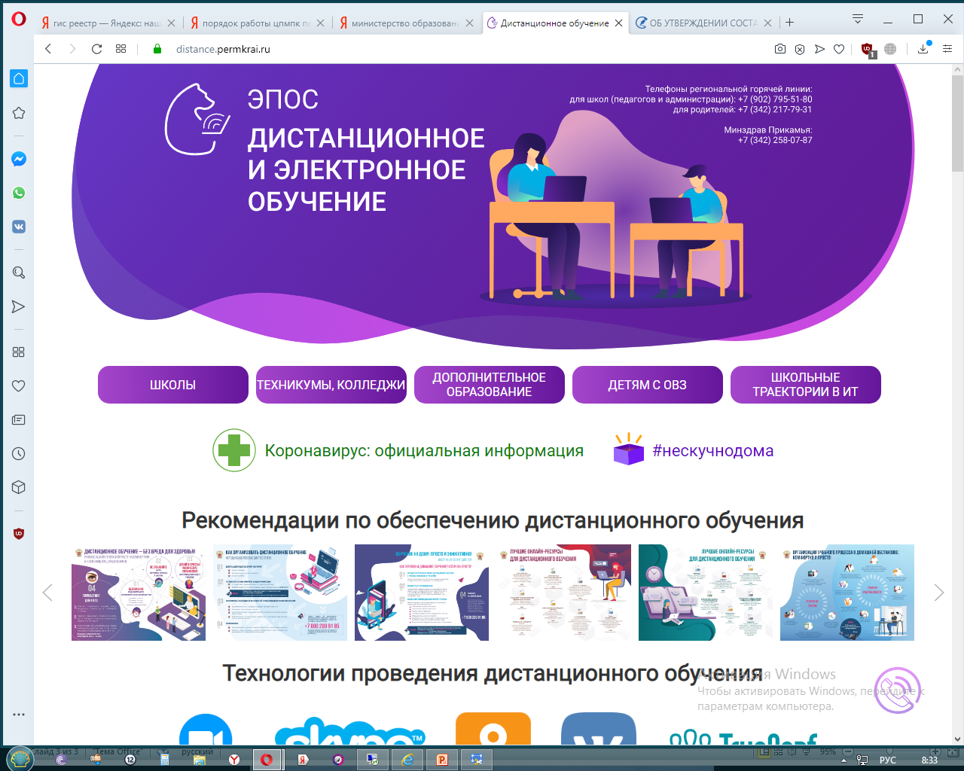
Сайт дистанционного образования Прикамья

Slide 9
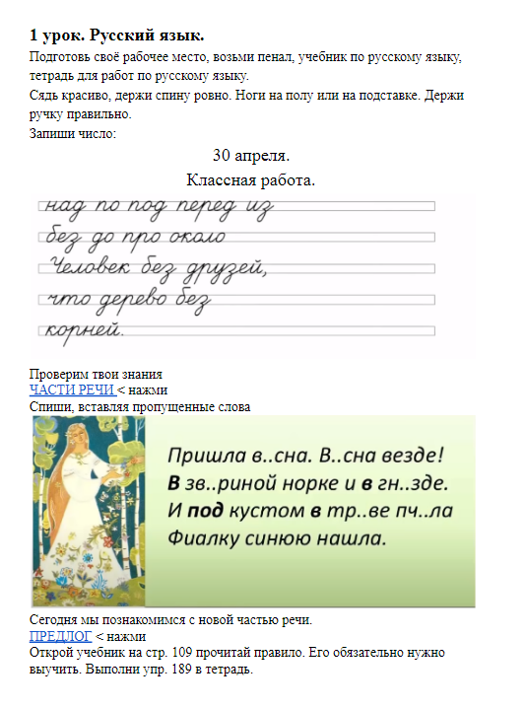
Один день дистанционного обучения

Slide 10
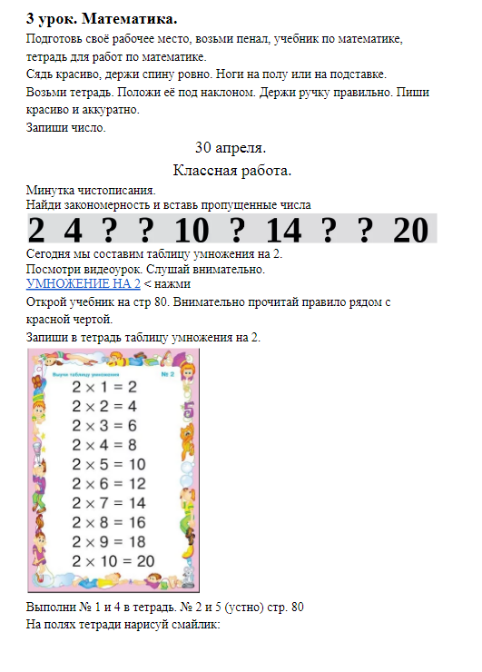
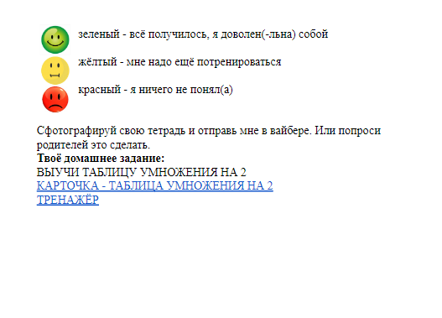

Slide 11
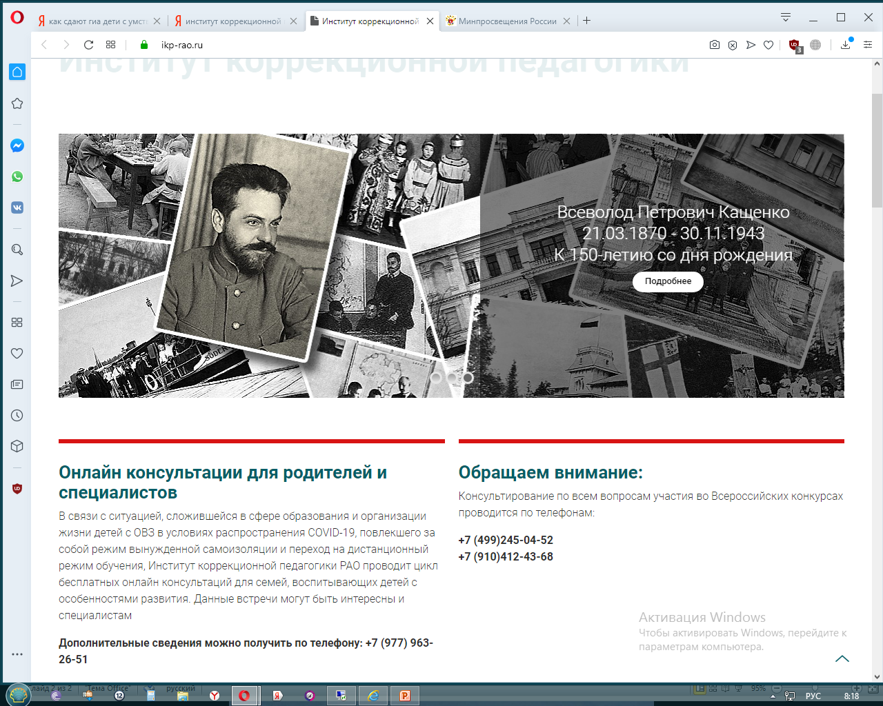
Онлайн консультации для родителей и специалистов

Slide 12
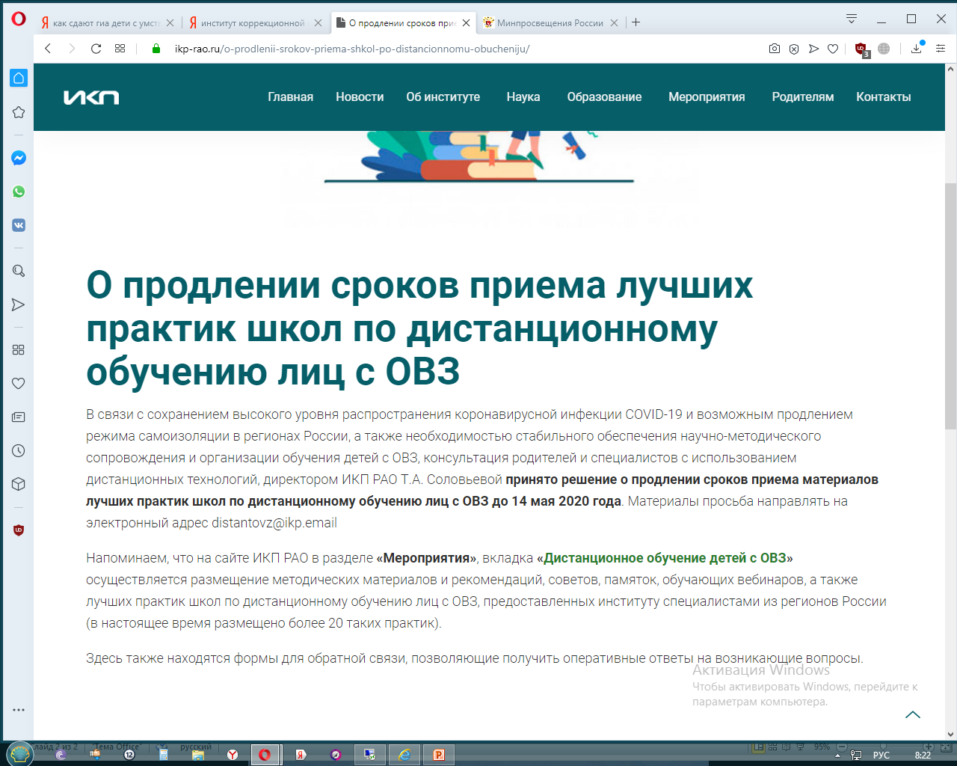
Лучшие практики по дистанционному обучению лиц с ОВЗ

Slide 13
Контактная информация
Каткова Ирина Геннадьевна, заведующий сектором по работе с детьми с ограниченными возможностями здоровья отдела общего образования управления общего, дополнительного образования и воспитания Министерства образования и науки Пермского края
Эл.почта: igkatkova@minobr.permkrai.ru
Раб.тел.: 2(342) 217 79 06
Личный: 89028037592 (вайбер, ват сап???)
Савенкова Ольга Валентиновна, специалист-эксперт сектора по работе с детьми с ограниченными возможностями здоровья отдела общего образования управления общего, дополнительного образования и воспитания Министерства образования и науки Пермского края
Эл.почта: ovsavenkova@minobr.permkrai.ru
Раб.тел.: 2(342) 217 79 06

